Slide 1


Haal Centraal
BRK bevragen
Scrum Events (Sprint 7 -> sprint 8)

Slide 2
Agenda
13:00 Binnenkomst, Introductie
13:10 Scrum Review: Sprintdoelen sprint 6 en 7
Demo resultaten
14:00 Retrospective: Wat kunnen we verbeteren?
14:30 Weekly Scrum: Bijwerken Scrum Board (status Quo)
14:45 Sprint Planning: Wat? (PO)
15:15 Sprint Planning: Hoe? (team) en wanneer (team)
16:00 Sprint 8 Doel vaststellen, Wvttk, start Sprint 8

Slide 3
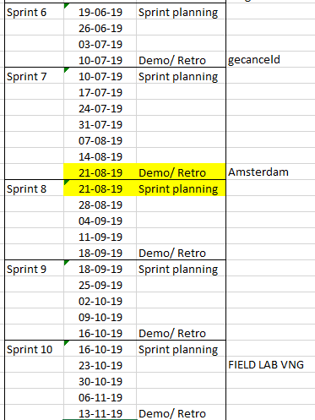
Sprintdoel Sprint 7
Sprintwissel 6-7 gecanceld. Calls tijdens de vakantie gecanceld.
Budget Haal Centraal (update)
Vaststellen user story’s voor sprint 7
API spec en realisatie (groen)
Update Product Model (nav laatste versie IMKAD)
Onderzoek locatie server (voorstel Melvin: wrapper)
Feedback van gemeenten (voorstel: bijeenkomst najaar)
Voorstel versiebeheer
Document toegangsbeveiliging Kadaster

Slide 4
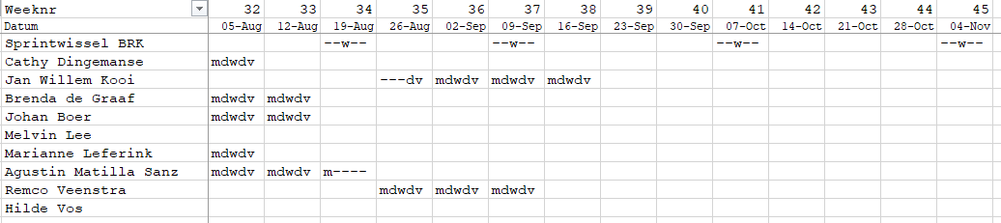
Vakantie schema

Slide 5
Sprintdoel Sprint 8
Welke functionaliteit/ specificatie/ user story’s moeten worden opgepakt in Sprint 8?
Document toegangsbeveiliging Kadaster
Locatie server wrapper?
Bijeenkomst Feedback van gemeenten
Voorstel versiebeheer

Slide 6

VRAGEN?

Slide 7
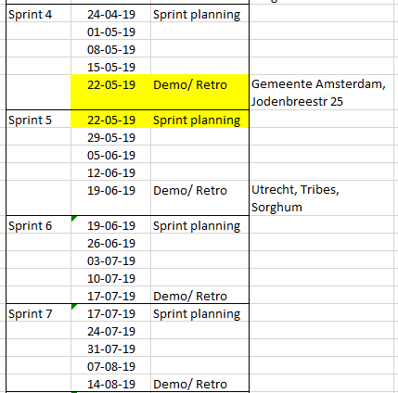
Sprintdoelen
Sprint 4
Budget Haal Centraal
Op basis van API-key verbinding getest naar Amsterdam, Vicrea
Sprint 4 deel van spreadsheet: OAS3, API
Document toegangsbeveiliging Kadaster
Onderzoek locatie server
Hoe feedback van gemeenten te krijgen?

Slide 8
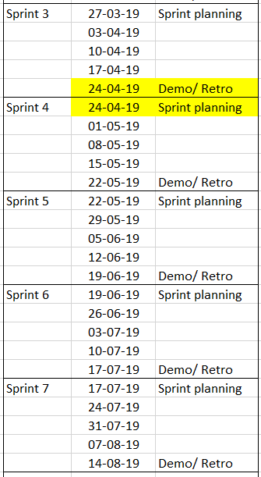
Sprintdoelen
Sprint 3
Budget voor Kadaster (ontwikkelcapaciteit)
Beveiligde verbinding Kadaster (project beslissing)
Op basis van API-key verbinding getest naar:
gemeente Den Haag, leverancier van Den Haag (Process Five), gemeente Amsterdam, Vicrea
Overzicht Spreadsheet Marianne/ Cathy uitwerking

Slide 9
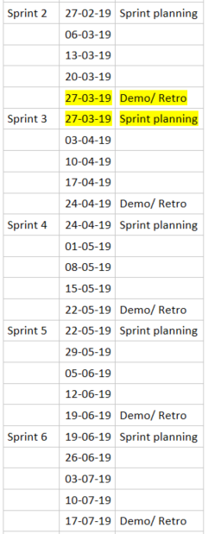
Sprintdoelen
Sprint 2
Budget voor Kadaster (ontwikkelcapaciteit)
Hello World API specificatie (tbv beveiligde verbinding)
Beveiligde verbinding Kadaster
Overzicht Spreadsheet Marianne/ Cathy
Voorstel SLA (kadaster)

Slide 10
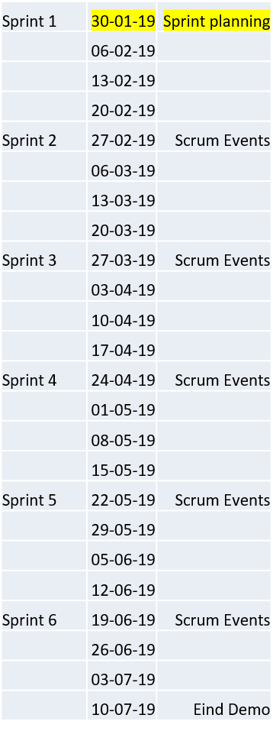
Sprintdoelen
Sprint 1
Beveiligde verbinding (obv doc Lennart)
API raadpleeg kadastrale onroerende zaak product
OAS 3 kadastrale onroerende zaak product (VNGR)
API raadpleeg op kadastrale aanduiding (kadaster)
User stories sprint 1&2 (PO)
Voorstel SLA (kadaster)
Sprintdemo

Slide 11
Productvisie
BRK bevragen API:
Business driven
Consumer first
Developer first
Contract first
Agnostisch
Geïmplementeerd

Slide 12
Productvisie non functionals
BRK bevragen API:
supersnel
schaalbaar
betrouwbaar
resilient

Slide 13
Business driven
Resourcedefinitie o.b.v.
Businessvraag van alle gemeenten
grootste gemene infobehoefte afnemers
≠ Model Driven, wel traceerbaar naar informatiemodel:
Scope
Semantiek
Waarborg volledigheid

Slide 14
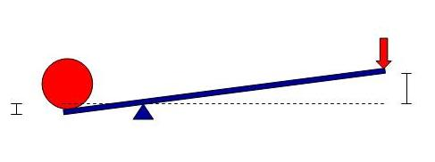
Consumer First
Hefboomwerking
Complexiteit bij provider (x1)
Kostenvoordelen bij consumer (x10 x350)

Slide 15

Developer First
AOS Getest op codegeneratie
Consistent met andere HC API’s
Effect Design decisions op code
Melvin Lee aan boord
BDD
Gedrag API specifieren
Gherkin

Slide 16

Contract First
…en niet development first
Agnostisch (geen kennis van de consumer)
Contract is vrij van implementatiedetails (uit providersysteem)
Niet gevoelig voor wijzigen als systeemlogica wijzigt

Slide 17
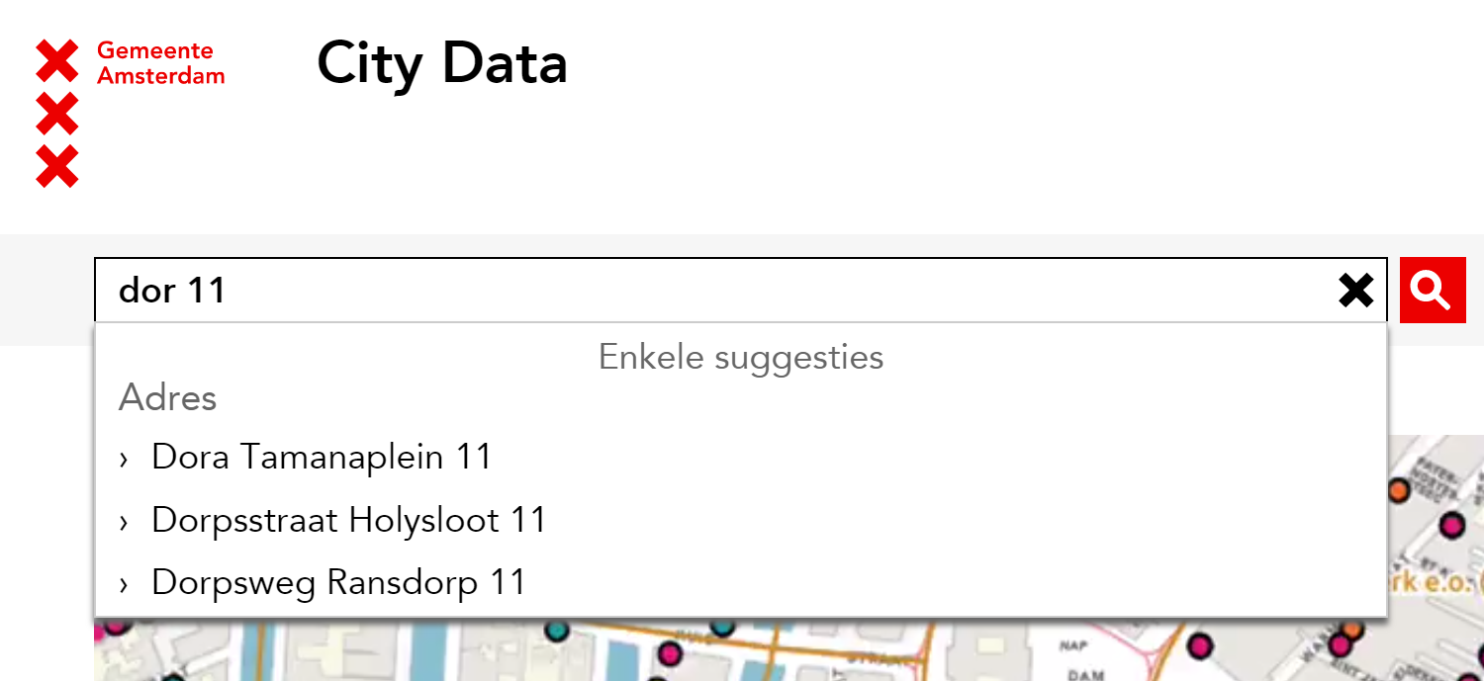
fuzzy search & suggesties
Direct al of een aparte API?
Onderzoekje kadaster

Slide 18
Implementatie

Slide 19
Producten
Definitief informatiemodel BRK (Kadaster)
Definitie infobehoefte (gemeenten, PO)
OAS (VNG-R)
API (kadaster)
Consumer idhb, Check Verstrek? IAM? (gemeente Den Haag)
Verbinding (Kadaster-Den Haag)
SLA (Kadaster)

Slide 20
Ready for Sprint 1
٧
BRK model (concept)
1e inventarisatie infobehoefte
Tooling API Model generatie
Basis resource definitie
Kadastrale onroerende zaak
Developers API? ?
٧
٧
٧

Slide 21
Sprintdoelen
Sprint 1
Beveiligde verbinding (obv doc Lennart)
API raadpleeg kadastrale onroerende zaak product
OAS 3 kadastrale onroerende zaak product (VNGR)
API raadpleeg op kadastrale aanduiding (kadaster)
User stories sprint 1&2 (PO)
Voorstel SLA (kadaster)
Sprintdemo

Slide 22
Sprintdoelen
Sprint 2 - 5
Consumer en testen (DH e.a.)
Rework API
Uitbreiding API met specs sprint 1
OAS 3 uitbreiding/wijziging (VNGR)
API realisatie (Kadaster)
User stories volgende sprint (PO)
Review SLA (DH e.a.)
Sprintdemo

Slide 23
Sprintdoelen
Sprint 6
Acceptatietesten & rework
Pentest
API lab
In productie

